Slide 1
Android小课表

Slide 2
为何开发
总体设计

Slide 3
为何开发？
今天都上些什么课？
下节上什么课？
在什么地方上课？
抄一份课程表？贴床头？
手机上课时能否自动调静音？

Slide 4


Slide 5
总体设计
UI
功能

Slide 6
UI
扁平化设计
简易性
一致性

Slide 7
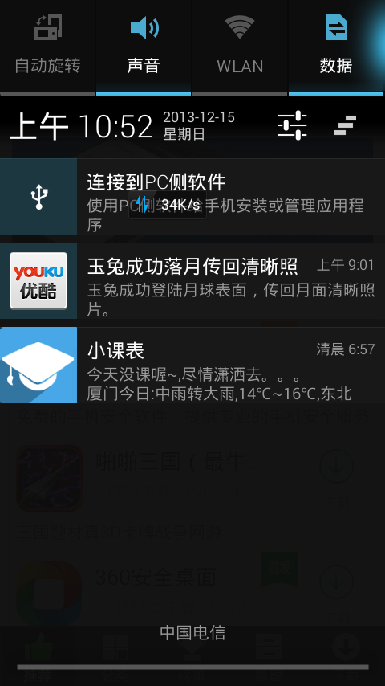
功能
下载或者同步课程表
添加，删除，修改课程
记事本
上课自动静音与每日提醒
新闻时讯

Slide 8
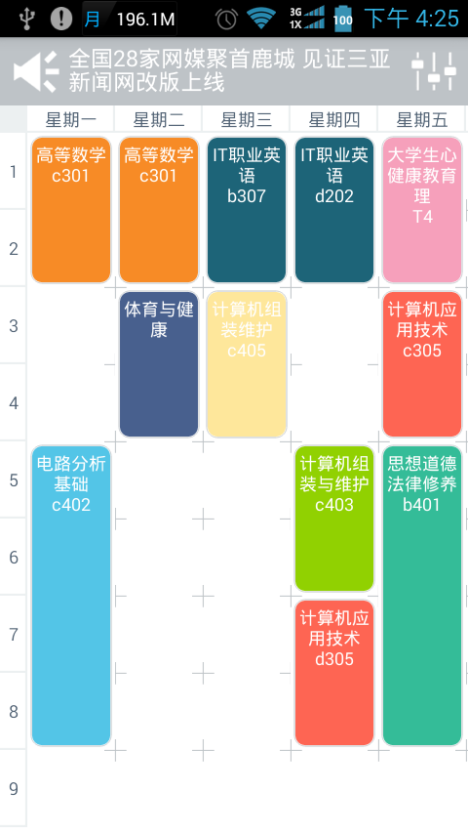
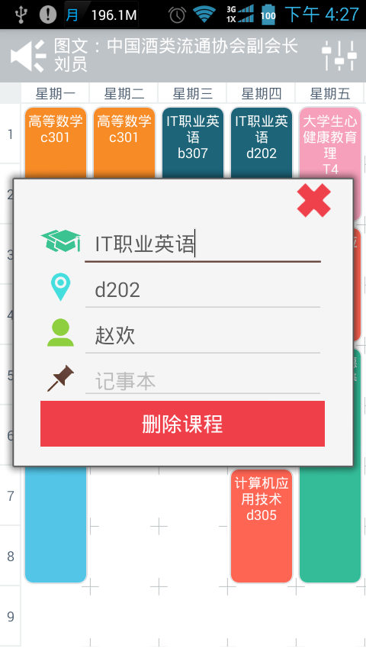
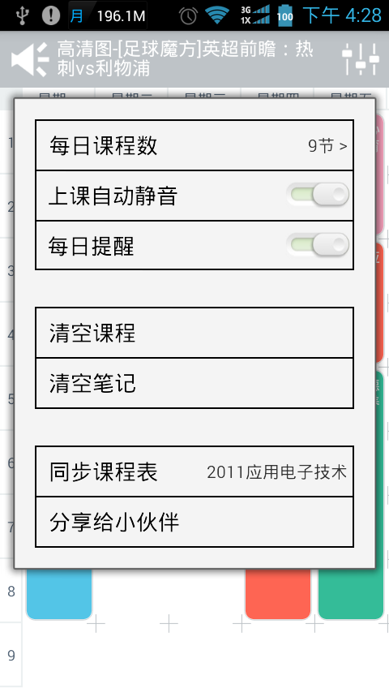

Slide 9
谢谢

